Slide 1

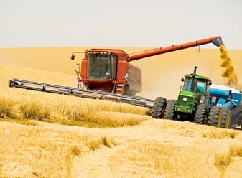
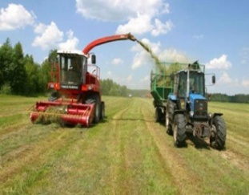
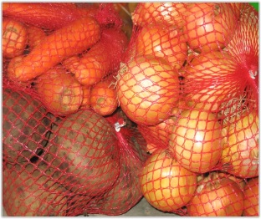
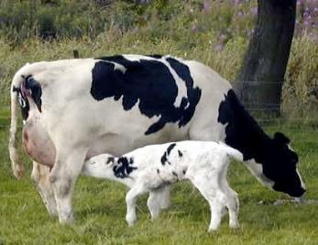

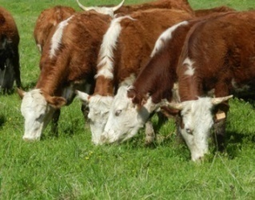
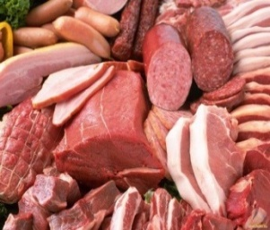
Муниципальная программа
«Развитие сельского хозяйства» в Ординском муниципальном районе на 2014-2020 годы на 2016-2017годы
Отдел сельского хозяйства администрации Ординского муниципального района
Начальник отдела сельского хозяйства Г.Я. Синицина

Slide 2

ПЛАН
Цели и задачи муниципальной программы
Структура муниципальной программы
Ресурсное обеспечение муниципальной программы
Ожидаемые конечные результаты
Notes:
2

Slide 3
Основной отраслью экономики Ординского района является агропромышленный комплекс (около 60% в структуре экономики района). Сельскохозяйственное производство играет большую роль в деятельности района, обладая значительным потенциалом для развития.
На территории Ординского района производство сельскохозяйственной продукции осуществляют 10 сельскохозяйственных организаций, 25 крестьянских (фермерских) хозяйств и более 5700 личных подсобных хозяйства.
Основной продукцией сельскохозяйственной отрасли в Ординском муниципальном районе традиционно являются зерно, молоко, мясо КРС. В субъектах МФХ основными видами сельскохозяйственной продукции являются картофель, овощи, молоко, откорм КРС, мясо птицы, мед.

Slide 4
Муниципальная программа
«Развитие сельского хозяйства» в Ординском муниципальном районе на 2014-2020 годы
Цели Программы
Обеспечить стимулирование роста производства основных
видов сельскохозяйственной продукции.
Осуществить воспроизводство и повышение эффективности
использования в сельском хозяйстве земельных ресурсов.
Осуществить техническую и технологическую модернизацию,
стимулирование инвестиционной деятельности и
инновационного развития.
Обеспечить рост доходности сельскохозяйственных
товаропроизводителей, создать организационно-
экономические условия для расширенного воспроизводства.
Обеспечить создание новых производств и
высокопроизводительных рабочих мест за счет расширения
деятельности эффективных сельхозтоваропроизводителей.
Создать условия для развития малых форм хозяйствования на селе.
Повысить кадровый потенциал сельскохозяйственных
товаропроизводителей
4
Notes:
4

Slide 5
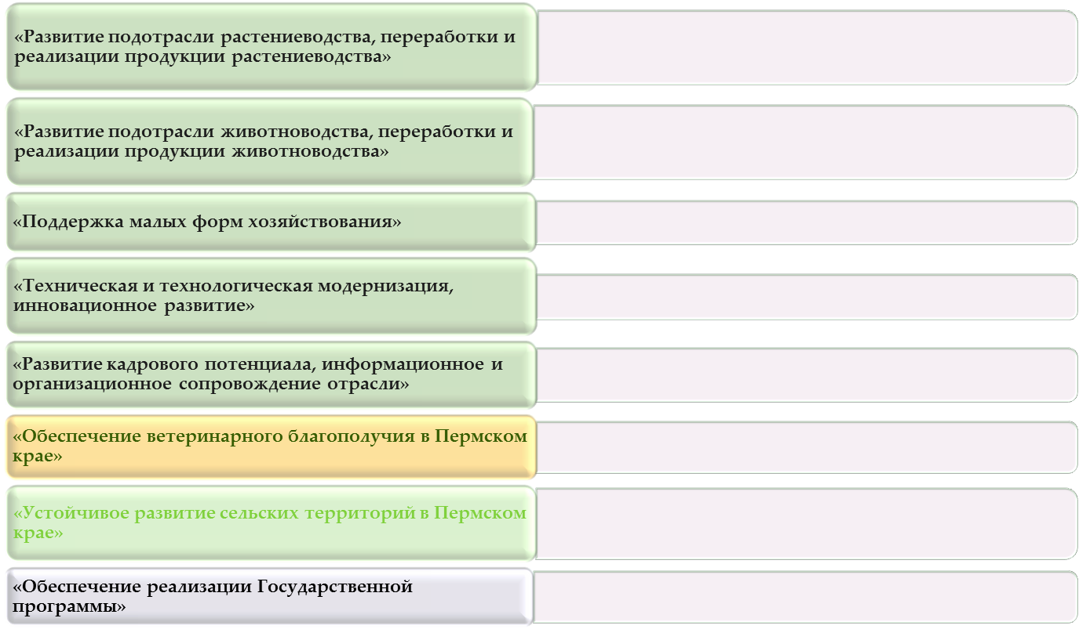
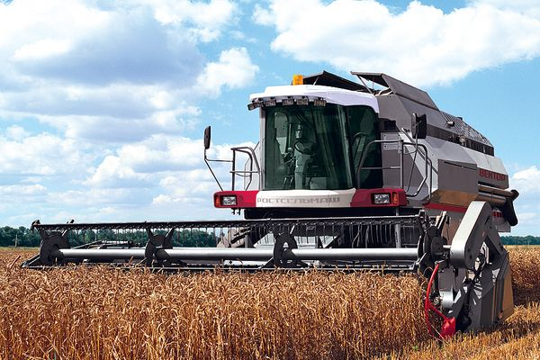
МУНИЦИПАЛЬНАЯ ПРОГРАММА
«Развитие сельского хозяйства в Ординском муниципальном районе на 2016-2017годы»
Финансирование в 2016-2017 г.г., млн. руб.
включает 5 подпрограмм
МБ 2016 МБ 2017
Развитие подотрасли растениеводства
0,75
0,75
Развитие сельского хозяйства
Развитие подотрасли животноводства
0,4
0,45
Поддержка малых форм хозяйствования
2,385
2,385
Техническая и технологическая модернизация
1,0
1,0
Развитие кадрового потенциала
0,74
0,74
5
Notes:
5

Slide 6
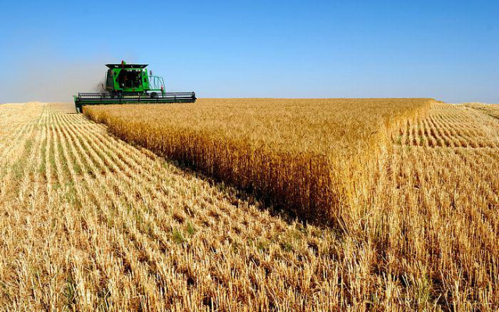

Подпрограммы
1,5 млн. руб.
10,85млн. руб.
4,77 млн. руб.
2,0 млн. руб.
1,48млн. руб.
«Развитие подотрасли растениеводства»
«Развитие подотрасли животноводства»
«Поддержка малых форм хозяйствования»
«Техническая и технологическая модернизация»
«Развитие кадрового потенциала»
Цель мероприятия - увеличение производства зерна, картофеля, кормов, другой сельскохозяйственной продукции за счет расширения посевных площадей в результате ввода в севооборот неиспользуемых плодородных земель сельскохозяйственного назначения
2016
2017
Вовлечение неиспользуемых сельскохозяйственных земель в сельскохозяйственный оборот
мероприятие
0,75
0,75
Notes:
На слайде представлены мероприятия направления «Развитие подотрасли растениеводства», которое охватывает зерновой, картофельный, овощной и другие подкомплексы, включающие в себя отрасли по производству продукции растениеводства, их первичной и глубокой переработке, логистику и регулирование рынков.
Направление предполагает реализацию таких мероприятий как:
государственная поддержка повышения плодородия почв, вовлечения неиспользуемых сельскохозяйственных земель в сельскохозяйственный оборот;
государственная поддержка развития семеноводства;
государственная поддержка экономически значимых программ и поддержка доходов сельскохозяйственных производителей в области растениеводства;
государственная поддержка кредитования подотрасли растениеводства, переработки ее продукции, стимулирования сбыта, развития инфраструктуры и логистического обеспечения рынков продукции растениеводства;
государственная поддержка снижения рисков в подотраслях растениеводства.
На перечисленные мероприятия в 2012 году направлено 190 млн. руб. в 2013 планируется направить 367,1 млн. руб.
Цель направления – сохранение и развитие ресурсного потенциала отрасли растениеводства, обеспечивающее инвестиционную привлекательность отрасли и повышение конкурентоспособности продукции растениеводства, сырья и продовольствия на внутреннем и внешнем рынках.
В соответствии с поставленной целью решаются следующие задачи:
увеличение объемов производства и переработки основных видов продукции растениеводства;
повышение эффективности производства сельскохозяйственных культур на основе сохранения и развития генетического потенциала отрасли растениеводства;
сохранение почвенного плодородия на уровне естественного фона.
6

Slide 7


Подпрограммы
1,5 млн. руб.
4,77 млн. руб.
2,0 млн. руб.
1,48 млн. руб.
0,85 млн. руб.
«Развитие кадрового потенциала»
«Развитие подотрасли растениеводства, переработки и реализации продукции животноводства»
«Поддержка малых форм хозяйствования»
«Техническая и технологическая модернизация»
«Развитие подотрасли животноводства»
Цель мероприятия - сохранение и наращивание потенциала племенного животноводства за счет сохранения племенного поголовья и обеспечения потребности сельскохозяйственных товаропроизводителей Ординского района в племенном скоте и племенной продукции.
2016
2017
Развития племенного животноводства
мероприятие
0,4
0,45
Notes:
На слайде представлены мероприятия направления «Развитие подотрасли животноводства», которое охватывает мясной и молочный подкомплексы, включающие в себя отрасли по производству мяса и молока, их первичной и последующей (промышленной) переработке, логистике, регулированию мясного и молочного рынков.
Направление предполагает реализацию следующих мероприятий:
государственная поддержка развития племенного животноводства;
государственная поддержка развития производства основных видов сельскохозяйственной продукции животноводства;
государственная поддержка кредитования подотрасли животноводства, переработки ее продукции, стимулирования сбыта, развития инфраструктуры и логистического обеспечения рынков продукции животноводства;
государственная поддержка снижения рисков в подотраслях животноводства;
обеспечение проведения противоэпизоотических мероприятий.
На перечисленные мероприятия в 2012 году направлено 890,2 млн. руб. в 2013 планируется направить 1048,9 млн. руб.
Цель направления – сохранение и развитие ресурсного потенциала отрасли животноводства, обеспечивающее инвестиционную привлекательность отрасли и повышение конкурентоспособности продукции животноводства, сырья и продовольствия на внутреннем и внешнем рынках.
В соответствии с поставленной целью решаются следующие задачи:
увеличение объемов производства продукции мясного и молочного животноводства;
развитие переработки продукции животноводства;
совершенствование племенных и продуктивных качеств сельскохозяйственных животных за счет сохранения и развития генетического потенциала отрасли животноводства;
предупреждение возникновения и распространения заразных болезней животных.
7

Slide 8


Подпрограммы
1,5 млн. руб.
0,85 млн. руб.
4,77 млн. руб.
2,0 млн. руб.
1,48 млн. руб.
«Развитие подотрасли растениеводства»
«Поддержка малых форм хозяйствования»
«Техническая и технологическая модернизация»
«Развитие кадрового потенциала»
«Поддержка малых форм хозяйствования»
2016
2017
2,385
2,385
Предоставление субсидий КФХ, зарегистрированным в качестве ИП, на возмещение части затрат, связанные с реализацией проектной деятельности, направленной на увеличение сельскохозяйственного производства а также связанных с производством, и(или) хранением, и(или) переработкой с/х продукции
1,0
1,0
мероприятия
Поддержка начинающих крестьянско (фермерских) хозяйств
0,3
0,3
Поддержка развития семейных животноводческих ферм на базе КФХ
1,0
1,0
Проведение ярмарочных и других мероприятий, способствующих сбыту с/х продукции и с/х животных
0,08
0,08
Поддержка низкоэффективных с/х производителей на возмещение части затрат, связанных с реализацией проектной деятельности по увеличению производства и реализации с/х продукции
Поддержка развития информационно-консалтинговых услуг
0,005
0,005
Поддержка кредитования малых форм хозяйствования
0,0
0,0
Компенсация расходов по оформлению земельных участков в собственность КФХ
0,0
0,0
Notes:
На слайде представлены мероприятия направления «Поддержка малых форм хозяйствования».
Реализация комплекса мероприятий по направлению создаст условия для поддержания и дальнейшего развития малых форм хозяйствования, к которым относятся крестьянские (фермерские) хозяйства, индивидуальные предприниматели, занимающиеся сельскохозяйственным производством, личные подсобные хозяйства, сельскохозяйственные потребительские кооперативы, малые сельскохозяйственные организации (с численностью работающих до 100 человек).
Направление включает 3 основных мероприятия:
поддержка проектной деятельности малых форм хозяйствования, в том числе организаций сельскохозяйственных потребительских кооперативов и потребительских обществ, и стимулирование комплексных технологий мелкотоварного производства;
государственная поддержка кредитования малых форм хозяйствования;
софинансирование отдельных мероприятий муниципальных программ развития малых форм хозяйствования.
На реализацию мероприятий направления в 2012 году предусмотрено 144 млн. руб., в 2013 году на эти цели запланировано 187,5 млн.руб.
Цель направления – рост доходов сельского населения за счет увеличения числа субъектов малых форм хозяйствования и повышения объемов произведенной и реализованной сельскохозяйственной продукции, развития альтернативных видов занятости сельского населения.
В соответствии с поставленной целью решаются следующие задачи:
создание и развитие системы сельскохозяйственных потребительских кооперативов по снабжению, сбыту и переработке сельскохозяйственной продукции, а также развитие краевой системы потребительских обществ;
развитие системы сельскохозяйственной кредитной кооперации;
расширение закупа сельскохозяйственной продукции от населения;
информационная и организационная поддержка развития личных подсобных хозяйств, крестьянских (фермерских) хозяйств и сельскохозяйственных потребительских кооперативов;
увеличение числа субъектов малых форм хозяйствования за счет тиражирования технологий мелкотоварного сельскохозяйственного производства;
развитие производств по мелкотоварным направлениям сельскохозяйственных производств.
8

Slide 9
Подпрограммы
1,5 млн. руб.
0,85 млн. руб.
4,77 млн. руб.
2,0 млн. руб.
75,3 млн. руб.
«Развитие подотрасли растениеводства»
«Развитие подотрасли животноводства»
«Поддержка малых форм хозяйствования»
«Развитие кадрового потенциала»
«Техническая и технологическая модернизация»
2016
2017
мероприятие
1,0
1,0
Обновление парка сельскохозяйственной техники и оборудования
Цель мероприятия - повышение эффективности и конкурентоспособности продукции сельскохозяйственных товаропроизводителей за счет технической и технологической модернизации производства и инновационного развития, повышение уровня технической оснащенности сельскохозяйственного производства за счет ускорения темпов обновления парка сельскохозяйственной техники.
Notes:
На слайде представлены мероприятия направления «Техническая и технологическая модернизация, инновационное развитие».
Низкий уровень технической и технологической оснащенности большинства предприятий отрасли сельского хозяйства в крае не позволяет обеспечить производство продукции сельского хозяйства необходимого качества и в достаточных объемах для удовлетворения внутренней потребности. Для дальнейшего развития отрасли необходимы инвестиции в техническую и технологическую модернизацию отрасли, в том числе посредством внедрения биотехнологий.
Направление включает 2 основных мероприятия:
государственная поддержка обновления парка сельскохозяйственной техники и оборудования;
государственная поддержка развития производства альтернативных видов энергии и биотехнологий.
На реализацию мероприятий направления в 2012 году предусмотрено 23,8 млн. руб., в 2013 году на эти цели запланировано 52,4 млн.руб.
Цель направления – повышение эффективности и конкурентоспособности продукции сельскохозяйственных товаропроизводителей за счет технической и технологической модернизации производства и инновационного развития.
В соответствии с поставленной целью решаются следующие задачи:
стимулирование приобретения сельскохозяйственными товаропроизводителями высокотехнологичных машин и оборудования;
повышение инновационной активности сельскохозяйственных товаропроизводителей и расширение масштабов развития сельского хозяйства на инновационной основе;
создание инфраструктуры развития биотехнологий в сельском хозяйстве.
9

Slide 10
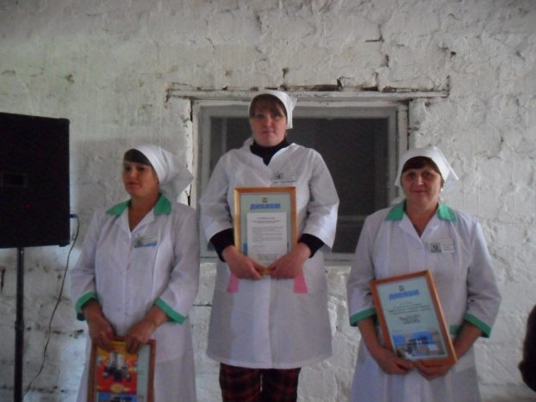
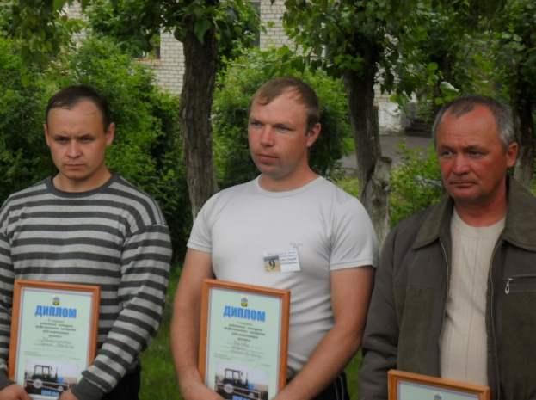
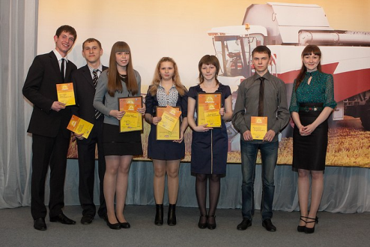
Подпрограммы
0,85 млн. руб.
4,77 млн. руб.
2,0 млн. руб.
1,5 млн. руб.
1,48 млн. руб.
«Развитие подотрасли растениеводства»
«Развитие кадрового потенциала»
«Развитие подотрасли животноводства»
«Поддержка малых форм хозяйствования»
«Техническая и технологическая модернизация»
2016
2017
Проведение конкурсов профессионального мастерства,
дня работника сельского хозяйства и перерабатывающей промышленности
0,39
0,39
0,35
0,35
Субсидии на возмещение части затрат сельхозтоваропроизводителей на материальное стимулирование работников
мероприятия
Цель мероприятий - привлечение руководителей и специалистов в агропромышленный комплекс, укрепление кадрового состава, повышение качества трудовых ресурсов.
Notes:
Направление «Развитие кадрового потенциала, информационное и организационное сопровождение развития отрасли, обеспечение реализации программных мероприятий» включает следующие мероприятия:
развитие системы сельскохозяйственного консультирования и повышение квалификации работников АПК, развитие рынка высококвалифицированных услуг сельскохозяйственным товаропроизводителям на условиях аутсорсинга;
создание учебно-производственных площадок на базе передовых сельскохозяйственных организаций;
поддержка молодых специалистов, трудоустроившихся в сельскохозяйственные организации;
поддержка руководителей сельскохозяйственных организаций, вышедших на пенсию;
мероприятия по развитию агрообразовательного процесса;
продвижение товаров пермских товаропроизводителей с целью освоения внутреннего рынка сбыта и выхода на внешние рынки, укрепление положительного имиджа сельского хозяйства Пермского края, развитие системы информационного обеспечения в Пермском крае и муниципальных образованиях Пермского края;
стимулирование органов местного самоуправления к реализации отдельных мероприятий Программы.
На реализацию мероприятий направления в 2012 году предусмотрено 37,2 млн. руб., в 2013 году на эти цели запланировано 75,3 млн.руб.
Цель направления – привлечение квалифицированных специалистов в отрасль, повышение качества трудовых ресурсов, укрепление положительного имиджа агропромышленного комплекса Пермского края, а также обеспечение реализации переданных муниципальным образованиям Пермского края полномочий.
В соответствии с поставленной целью решаются следующие задачи:
повышение качества агрообразовательного процесса, ориентированного на формирование устойчивых связей между системой аграрного образования и сельскохозяйственными товаропроизводителями Пермского края;
формирование мотивации у работников агропромышленного комплекса Пермского края на повышение профессионального уровня;
повышение информированности сельского населения и сельскохозяйственных товаропроизводителей о достижениях в агропромышленном комплексе, современных технологиях, мерах и механизмах государственной поддержки;
формирование и укрепление положительного имиджа агропромышленного комплекса Пермского края, сельскохозяйственных профессий и аграрного образования.
10

Slide 11
Ожидаемые результаты муниципальной программы
Ожидаемые результаты реализации программы | К 2017 году Повышение производительности труда в отрасли с 510 тыс. рублей на 1 занятого в сельском хозяйстве в 2014 году до до 600 тыс. рублей к 2017 году; увеличение доли эффективных сельскохозяйственных организаций до 90 % от общего количества сельскохозяйственных организаций; Повышение прибыли до налогообложения в сельском хозяйстве с 22800 тыс. руб. в 2014 году до 26500 тыс. руб. к 2017 году; рост уровня среднемесячной заработной платы в отрасли с 9,5 тыс. рублей в 2014 году до 12,1 тыс. рублей к 2017 году; Ежегодно создание не менее 8 рабочих мест в субъектах малых форм хозяйствования на селе; Снижение численности работников в сельскохозяйственных предприятиях за счет увеличения производительности труда.

Slide 12
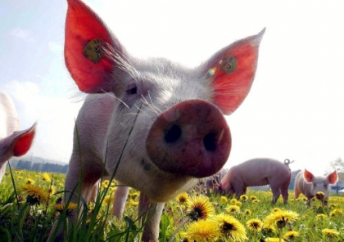
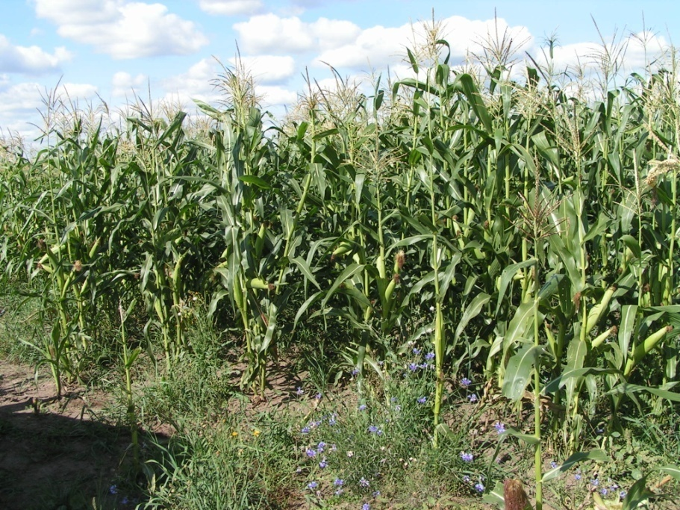
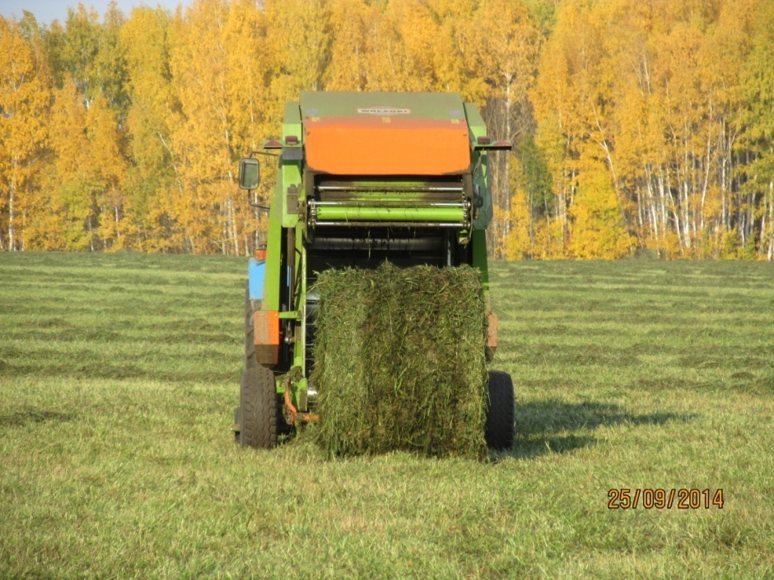
Благодарю за внимание

